Slide 1
Representación de Datos en una Computadora Digital
En el corazón de toda computadora digital yace un sistema complejo y fascinante de representación de datos. Este sistema permite que las máquinas procesen y almacenen información de manera eficiente, formando la base de toda la computación moderna. En este recorrido, exploraremos los fundamentos de cómo las computadoras digitales representan y manipulan datos, desde los sistemas numéricos básicos hasta los componentes electrónicos que hacen posible todo el procesamiento de información.
Comenzaremos examinando los sistemas numéricos posicionales y su importancia en la informática, para luego adentrarnos en los sistemas específicos utilizados en las computadoras. Analizaremos cómo se representan los números con signo y finalizaremos con una mirada a los componentes electrónicos que permiten estas operaciones a nivel hardware.

Slide 2
Sistemas Numéricos Posicionales
Los sistemas numéricos posicionales son la base de la representación de datos en computadoras digitales. En estos sistemas, el valor de un dígito depende no solo de su símbolo, sino también de su posición en el número. El sistema decimal, que usamos en nuestra vida cotidiana, es un ejemplo perfecto de un sistema posicional con base 10.
En un sistema posicional, cada dígito se multiplica por una potencia de la base, determinada por su posición. Por ejemplo, en el número decimal 123, el 3 representa 3 unidades, el 2 representa 2 decenas (2 * 10^1), y el 1 representa 1 centena (1 * 10^2).
Sistema Decimal (Base 10)
Sistemas Computacionales
Ventajas en Computación
Utiliza dígitos del 0 al 9. Cada posición representa una potencia de 10. Es intuitivo para los humanos debido a nuestro uso diario.
Las computadoras utilizan principalmente sistemas en base 2 (binario), 8 (octal) y 16 (hexadecimal). Estos sistemas facilitan la representación eficiente de datos en circuitos electrónicos.
Los sistemas posicionales permiten representar números grandes con pocos símbolos, facilitan operaciones aritméticas y permiten una conversión eficiente entre bases, crucial para el procesamiento de datos.

Slide 3
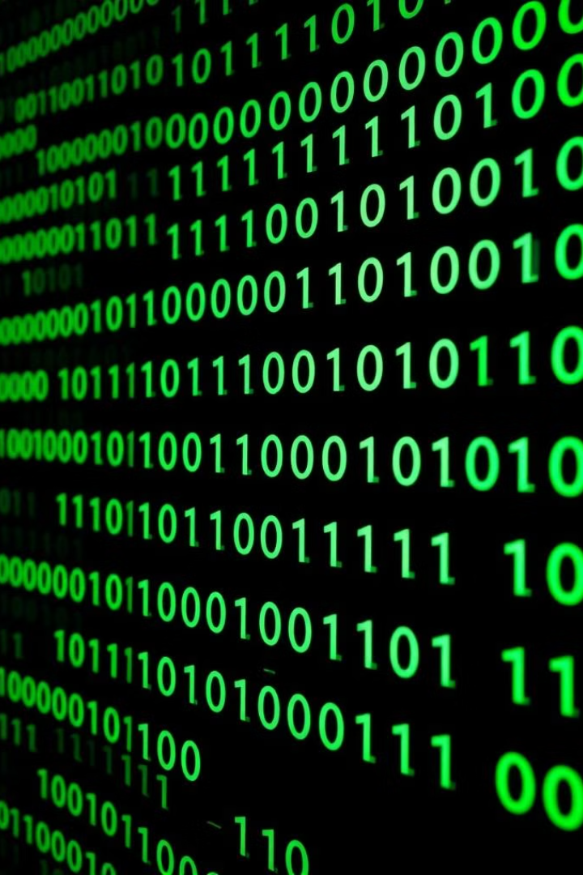
Sistema Binario (Base 2)
El sistema binario es fundamental en la computación digital. Utiliza solo dos dígitos, 0 y 1, para representar todos los números y datos. Esta simplicidad lo hace ideal para implementar en circuitos electrónicos, donde los estados "encendido" y "apagado" pueden representar estos dos dígitos.
En binario, cada posición representa una potencia de 2. Por ejemplo, el número binario 1011 se interpreta como:
1
Bit menos significativo
1 * 2^0 = 1
2
Segundo bit
1 * 2^1 = 2
3
Tercer bit
0 * 2^2 = 0
4
Bit más significativo
1 * 2^3 = 8
Sumando estos valores, obtenemos 11 en decimal. La conversión entre binario y decimal es crucial en la interpretación y procesamiento de datos en computadoras.

Slide 4

Sistema Octal (Base 8) y Hexadecimal (Base 16)
Los sistemas octal (base 8) y hexadecimal (base 16) son ampliamente utilizados en informática debido a su relación conveniente con el sistema binario. El octal utiliza dígitos del 0 al 7, mientras que el hexadecimal usa dígitos del 0 al 9 y letras de A a F.
Estos sistemas ofrecen una representación más compacta de los datos binarios:
Sistema
Dígitos
Equivalencia Binaria
Octal
0-7
3 bits
Hexadecimal
0-9, A-F
4 bits
Por ejemplo, el número hexadecimal 2A es equivalente al binario 00101010. Esta representación compacta facilita la lectura y escritura de grandes cantidades de datos binarios, siendo especialmente útil en programación de bajo nivel y depuración de sistemas.

Slide 5



Conversiones entre Sistemas Numéricos
La conversión entre sistemas numéricos es una habilidad esencial en informática. Para convertir de decimal a otra base, se divide repetidamente por la base deseada, tomando los residuos en orden inverso. Para convertir a decimal, se multiplica cada dígito por la potencia correspondiente de la base y se suman los resultados.
Decimal a Binario
Binario a Octal
Binario a Hexadecimal
Divide por 2 repetidamente, los residuos forman el número binario de derecha a izquierda.
Agrupa los bits de tres en tres de derecha a izquierda y convierte cada grupo a su equivalente octal.
Agrupa los bits de cuatro en cuatro de derecha a izquierda y convierte cada grupo a su equivalente hexadecimal.
Estas conversiones son fundamentales para la interpretación y manipulación eficiente de datos en sistemas computacionales.

Slide 6
Representación de Enteros con Signo: Complemento a Dos
El método de complemento a dos es el más utilizado para representar números enteros con signo en computadoras digitales. Este método permite realizar operaciones aritméticas de manera eficiente y sin necesidad de circuitos adicionales para manejar el signo.
En el complemento a dos:
1
Números Positivos
2
Números Negativos
Se representan en su forma binaria normal, con el bit más significativo (MSB) en 0.
Se obtienen invirtiendo todos los bits del número positivo correspondiente y sumando 1.
3
Rango de Representación
4
Ventaja Principal
Para n bits, el rango es de -2^(n-1) a 2^(n-1) - 1.
La suma y resta se realizan de la misma manera para números positivos y negativos, simplificando los circuitos aritméticos.
Este método es eficiente y ampliamente adoptado en la mayoría de los sistemas de computación modernos.

Slide 7
Otros Métodos de Representación de Enteros con Signo
Aunque el complemento a dos es el método más común, existen otros sistemas para representar enteros con signo en computadoras digitales. Cada uno tiene sus propias características y aplicaciones específicas.
Signo y Magnitud
Complemento a Uno
Exceso K
Usa el bit más significativo para el signo (0 para positivo, 1 para negativo) y los demás bits para la magnitud. Es intuitivo pero complica las operaciones aritméticas.
Los números negativos se obtienen invirtiendo todos los bits del número positivo. Tiene la desventaja de tener dos representaciones para el cero.
Suma una constante K a todos los números. Útil en ciertas aplicaciones de punto flotante, pero menos común en representaciones de enteros.
Cada método tiene sus ventajas e inconvenientes en términos de facilidad de implementación, eficiencia en operaciones aritméticas y rango de representación.

Slide 8



Transistores: La Base de la Electrónica Digital
Los transistores son los componentes fundamentales de la electrónica digital moderna. Actúan como interruptores controlados eléctricamente, permitiendo o bloqueando el flujo de corriente. En los circuitos digitales, los transistores se utilizan para implementar funciones lógicas básicas.
Función de Conmutación
Amplificación
Implementación Lógica
Los transistores pueden cambiar rápidamente entre estados "encendido" y "apagado", formando la base de la lógica binaria.
Pueden amplificar señales, crucial para mantener la integridad de los datos en circuitos complejos.
Combinando transistores, se crean puertas lógicas como AND, OR, y NOT, los bloques de construcción de circuitos digitales más complejos.
La miniaturización de los transistores ha permitido el desarrollo de chips cada vez más potentes y eficientes, impulsando la evolución de la tecnología computacional.

Slide 9
Puertas Lógicas y Circuitos Combinacionales
Las puertas lógicas son los bloques de construcción fundamentales de los circuitos digitales. Implementan operaciones booleanas básicas y se combinan para formar circuitos más complejos. Las puertas más comunes incluyen AND, OR, NOT, NAND, NOR, XOR, y XNOR.
Los circuitos combinacionales son redes de puertas lógicas donde las salidas dependen únicamente de las entradas actuales, sin almacenamiento de estado. Ejemplos incluyen:
Multiplexores
Decodificadores
Seleccionan una de varias entradas para pasarla a la salida, crucial en la gestión de datos.
Convierten un código de entrada en múltiples salidas, útiles en la selección de dispositivos o memoria.
Sumadores
Comparadores
Realizan la suma aritmética de números binarios, componente esencial en unidades aritméticas.
Comparan valores binarios, fundamentales en operaciones de control y toma de decisiones.
Estos circuitos forman la base de operaciones más complejas en procesadores y otros dispositivos digitales.

Slide 10
Elementos de Almacenamiento y Unidad Aritmético-Lógica (ALU)
Los elementos de almacenamiento y la Unidad Aritmético-Lógica (ALU) son componentes cruciales en la arquitectura de computadoras. Los elementos de almacenamiento, como flip-flops y registros, permiten retener información temporalmente, esencial para el procesamiento secuencial de datos.
1
2
3
4
Flip-Flops
Registros
ALU
Integración
Circuitos que pueden mantener uno de dos estados estables, formando la base de la memoria volátil.
Conjuntos de flip-flops que almacenan palabras de datos, fundamentales para operaciones de CPU.
Realiza operaciones aritméticas y lógicas, el corazón del procesamiento de datos en la CPU.
La combinación de estos elementos permite el procesamiento complejo de datos en computadoras modernas.
La ALU, en particular, es responsable de realizar operaciones como suma, resta, AND, OR, entre otras, trabajando en conjunto con los registros para procesar y manipular datos según las instrucciones del programa.

